Slide 1
結案申請流程與PTMS操作
奇美醫療財團法人奇美醫院人體試驗委員會
內容若有問題，請聯絡IRB辦公室
IRB總幹事:邱碧宇 專員 分機:53720
臨床試驗案承辦人員:謝宜靜 分機:53721
學術研究案承辦人員:許景筠 分機:53722

Slide 2
大綱
1.結案報告之繳交時間
2.收到E-MAIL通知繳交結案報告該如何處理
3.結案報告送審及準備流程
Step1.確認結案報告須送審之文件
Step2.依「送審文件清單」標示，下載及準備相關文件
Step3.填寫PTMS結案申請書 & 上傳文件
Step4.主持人按『送出』計畫案
4.接獲e-mail委員審查意見，如何回覆?
5.結案報告-審核結果通知

Slide 3
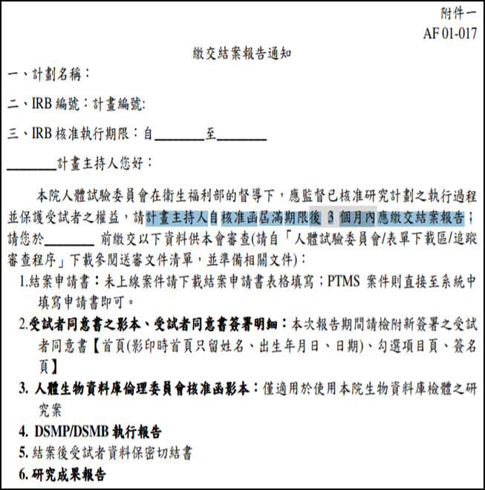
1)繳交結案報告之期限-1
(1)計畫於核准函核准期間已完成研究，可直接繳交結案報告。
(2)若於屆滿核准函效期前已繳交期中報告，計畫主持人應於核准效期後3個月內，完成繳交結案報告。
(3)秘書處於核准期限前二個月，以書面通知計畫主持人繳交結案報告，如右圖。

Slide 4
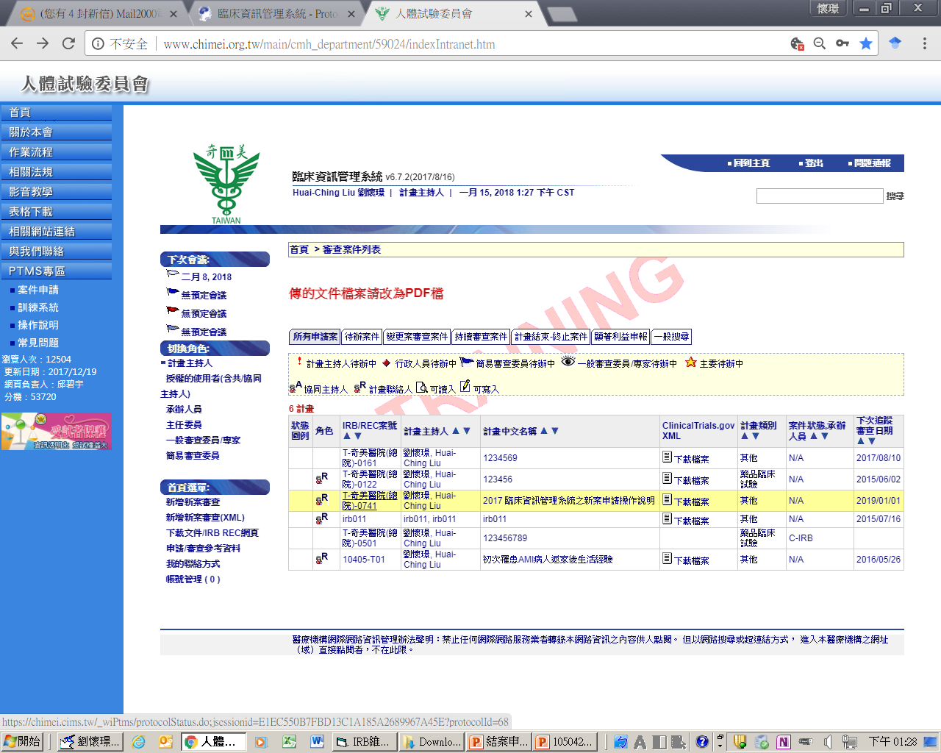
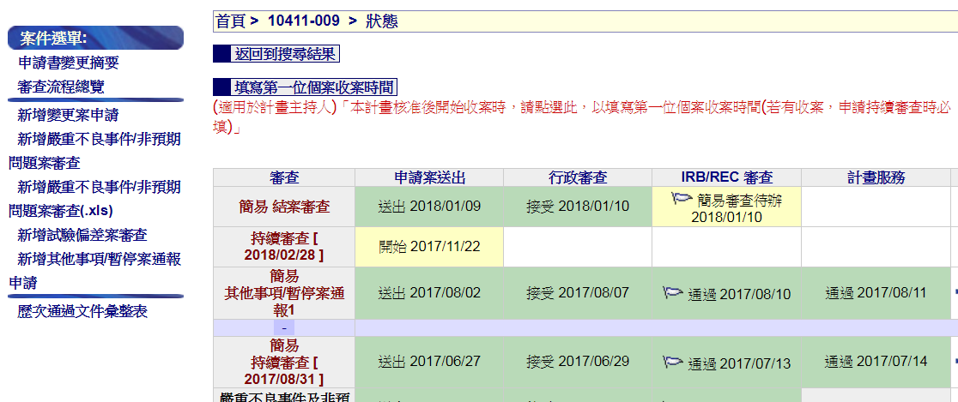
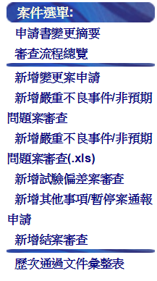
所有計畫案明細，可進入【所有申請案】頁面上會顯示下次追蹤審查日期，若已完成計畫，可提早繳交結案報告，進入PTMS系統提交
1
2
4
3

Slide 5
繳交結案報告之通知
收到E-MAIL通知繳交結案報告該如何處理?
PTMS自動E-mail通知：
【第1次提醒】可開始準備，但還不用急著交，第二次提醒時，就可繳交
IRB書面&E-mail通知：
請在此截止日期前1週繳交比較適當
主旨: [第1次提醒] 結案報告繳交通知信
敬請於核准效期到期日前6週至PTMS線上系統請提出「結案審查」申請辦理「結案/終止/撤案」。如未依規定如期繳交結案報告，本會將於 1 年內暫停受理主持人申請新案審查，包括擔任研究計畫之協同主持人及研究人員，並將列入實地訪察稽核之對象，直至主持人完成補繳程序。
※若有未收到PTMS通知，請通知承辦人

Slide 6
繳交結案報告之文件準備流程
Step1. 確認結案報告需送審之文件
Step2. 依「送審文件清單」標示，下載及準備相關文件
※請注意，即便 期中報告已審查完同意書，仍須檢附Excel明細
※結案切結書、成果報告(未限制格式)首頁，主持人需簽名
Step3. 填寫PTMS結案審查申請書&上傳文件
Step4. IRB委員審查作業
※ 提醒
送件人不一定為主持人，可以是研究護理師、助理，以可連繫詢問送審問題者為佳。
請確認文件備齊、確實核對文件內容後再送出，以避免延誤審查時程。

Slide 7
注意事項
結案報告(成果摘要)勿逕送發表之文章
請以中文簡述研究成果摘要，內容需含:研究目的、方法、結果及結論。

Slide 8
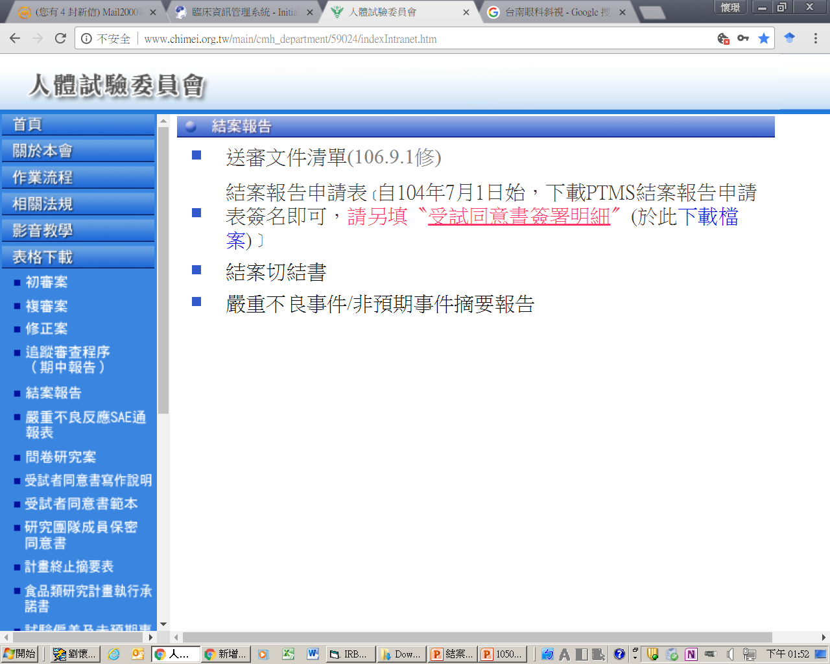
Step1. 確認須送審之相關文件
1. 下載送審文件清單，準備相關文件。
2.若受試者有簽署同意書，則需檢附此持續審查期間之已簽署之同意書，並照冊簽署清單【受試者同意書簽署明細】，若無同意書則不需檢附。
3.將需送審查之受試者同意書或問卷同意書，掃描成PDF檔。

Slide 9
Step2.依「送審文件清單」標示，準備相關文件-1
★依學術研究案，每年繳交一次持續審查為例說明
IRB編號： 送審文件清單
學術案-結案報告（送審文件與上傳檔案之內容需一致）
確認送審文件 (打勾) | 文件名稱
 | 送審文件清單
 | 委託廠商公文（若有委託廠商）
 | 結案申請書
 | 結案後受試者資料保密切結書【需親筆簽名】
 | 中文研究成果摘要
 | DSMB執行報告（若有）
 | SAE事件報告清單（若有）
 | 本案受試者同意書簽署明細
 | 受試者同意書（第一位新簽署之個案須檢附完整頁面一份）
 | 本次報告期間新簽署之受試者同意書簽名頁（首頁、同意書內容設有供受試者勾選項目之頁面、簽名頁）
 | 人體生物資料庫倫理委員會核准函影本及檢體提領申請單（適用於申請生物資料庫檢體之研究案）

Slide 10
Step2.依「送審文件清單」標示，準備相關文件-2
受試者同意書簽名頁影本（第一位新簽署的個案須檢附完整版）
受試者同意書簽署明細
※收案、完成、退出人數等要跟後續要填的「結案申請書」中人數一致
※請務必記得將EXCEL之範例資料刪除，填入正確資料
※可以視情況增加自己需要的欄位(如: 篩選日期…等)
第一位個案完整版受試者同意書
本次報告期間新簽署之受試者同意書（首頁、勾選項目頁、簽名頁）
※問卷案僅抽審30份，並請於受試者簽署明細中標示註明

Slide 11

PTMS 操作步驟

Slide 12
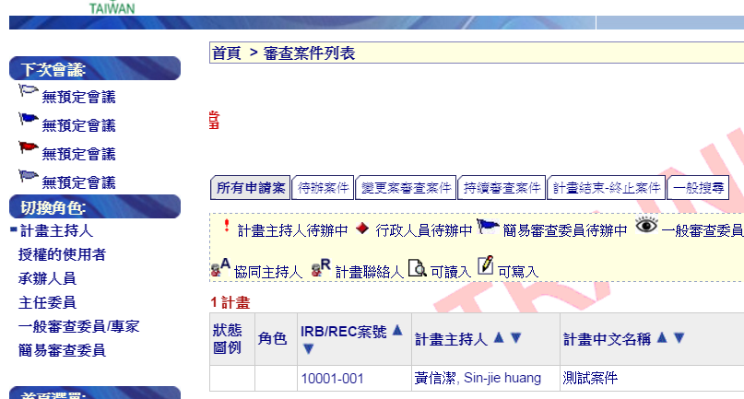
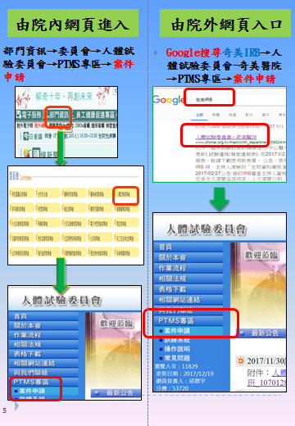
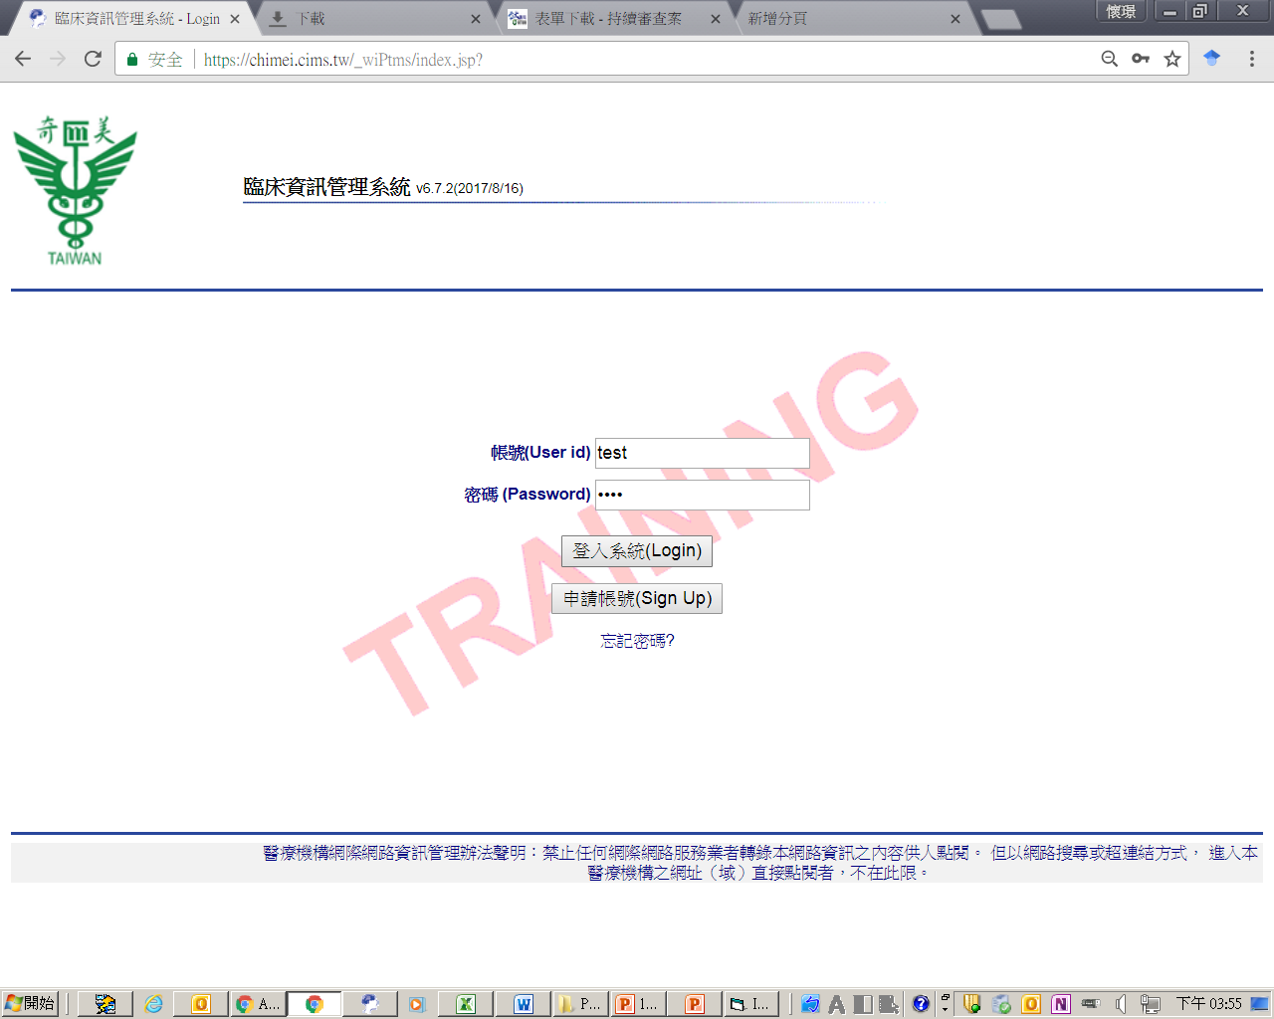
Step3.填寫PTMS結案申請書&上傳文件_1
院內網站或院外網站皆可進入PTMS系統填寫或查閱
進入奇美IRB的網頁如下(圖1)，登入PTMS(圖2)，進入案件(圖3)
圖1
圖3
1.登入系統後點選計畫主持人的角色
2.點選所有申請案
圖2
3.點選案號進入申請案

Slide 13
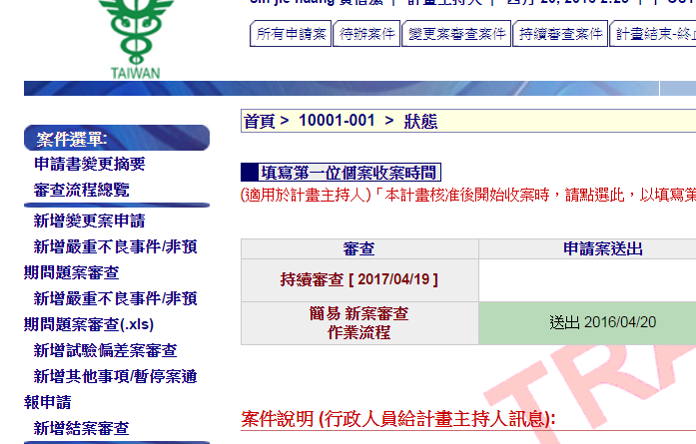
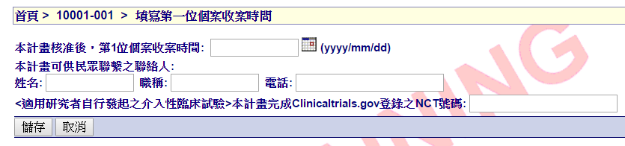
Step3.填寫PTMS結案申請書&上傳文件_2
4.第一次繳交持續審查請記得先點入填寫
5.請點新增結案審查

Slide 14
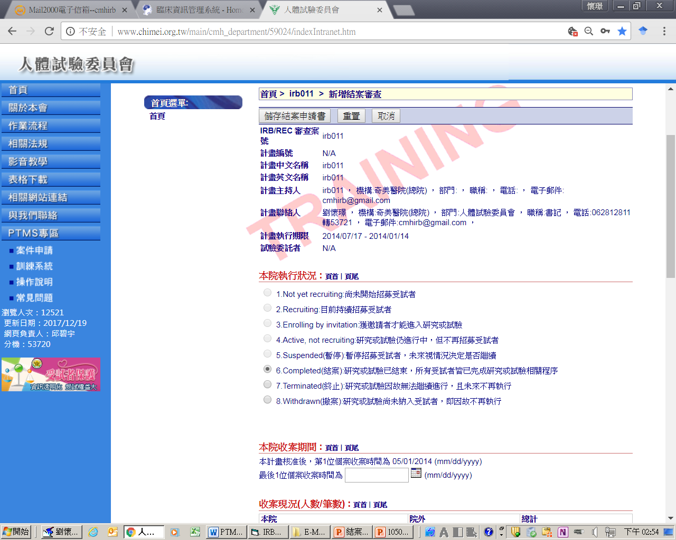
Step3.填寫PTMS結案申請書&上傳文件_3
點【6.結案】
本院執行狀況則一選擇
本院收案期間，最近一位個案收案時間為需填寫最後一位收案進來的個案。

Slide 15
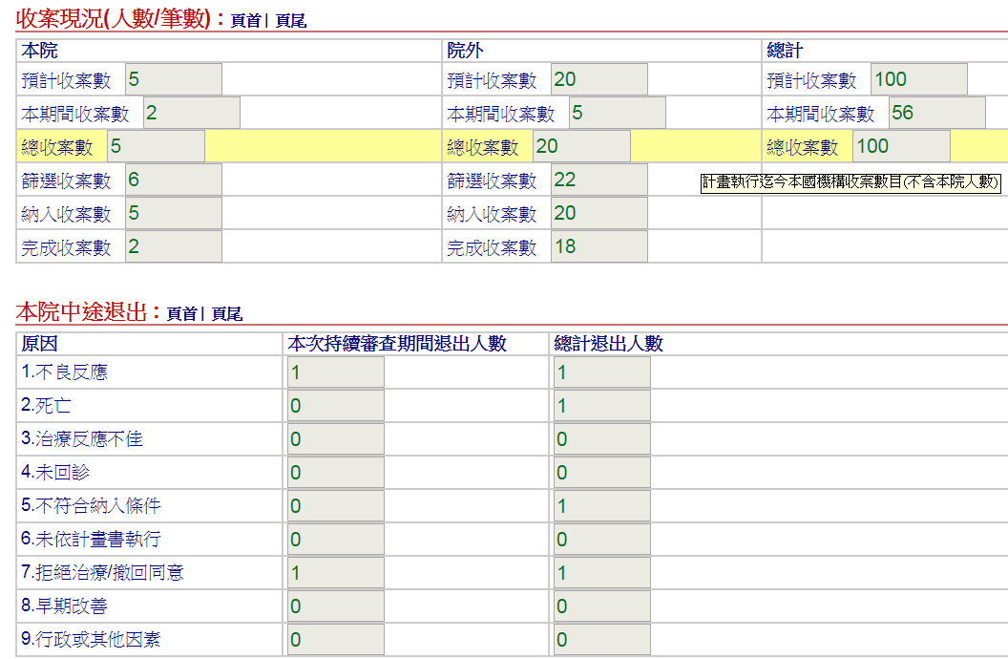
Step3.填寫PTMS填寫結案申請書&上傳文件_4
7-1.滑鼠游標移到文字旁停放，會有針對收案數之定義
7.填寫相關資訊
7-2.退出人數代號填寫請與同意書明細對應相同

Slide 16
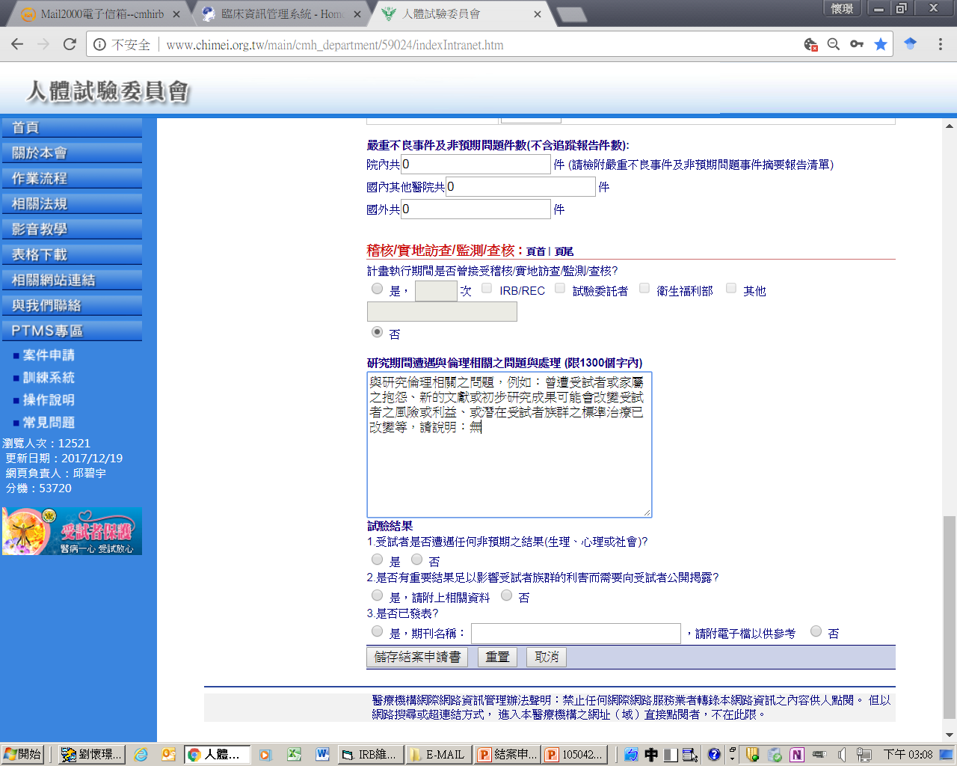
Step3.填寫PTMS填寫結案申請書&上傳文件_5
7-3.若有嚴重不良事件及非預期問題件數，請檢送SAE摘要報告清單
若無有倫理問題，請填寫【無】
填寫完畢後儲存，進入上傳送審文件

Slide 17
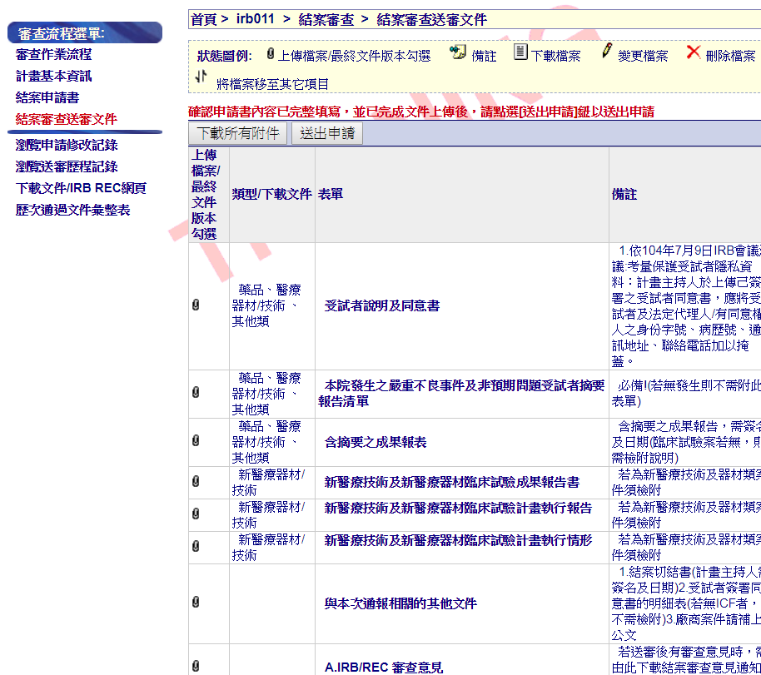
Step3.填寫PTMS填寫結案申請書&上傳文件_6
1.由【結案送審文件】進入上傳相關文件
2.按【@迴紋針】上傳文件
3.若有不清楚之處，請看【備註】說明，特別是受試者同意書的簽名影本（第一位新簽署的個案須檢附完整版）請檢附本次報告期間新簽署之ICF（首頁、勾選項目頁、簽名頁）
4.文件上傳完畢後，請按【送出申請】，PTMS會自動發信通知IRB。
5.受試者同意書簽署明細，請務必仔細核對後再送審。
1
4
3
2

Slide 18
Step4.IRB審查作業
主持人於PTMS按『送出』，IRB行政審查確認無誤，將以e-mail通知主持人及計畫連絡人；IRB開始進行委員審查作業。
結案報告審查流程
委員審查
(7天審查時間)
OK
排入會期
PTMS 申請結案
OK
行政審查
NO
PI回覆審查意見
(複審案申請)
OK
NO
PI修正或補件

Slide 19
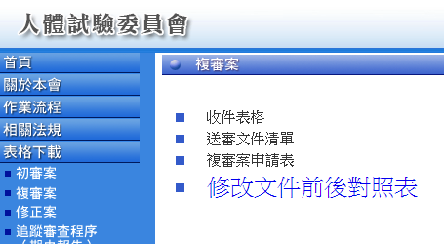
Q1.接獲e-mail通知委員審查意見，如何回覆？
1.進入委員審查流程，如有審查意見，於7天內以E-mail通知您回覆審查意見
2.如無審查意見，則直接排入會期
接獲E-MAIL通知PTMS發出審查意見，請先下載複審相關文件進行回覆。
依據複審送審文件清單準備回覆文件，上傳至PTMS

Slide 20
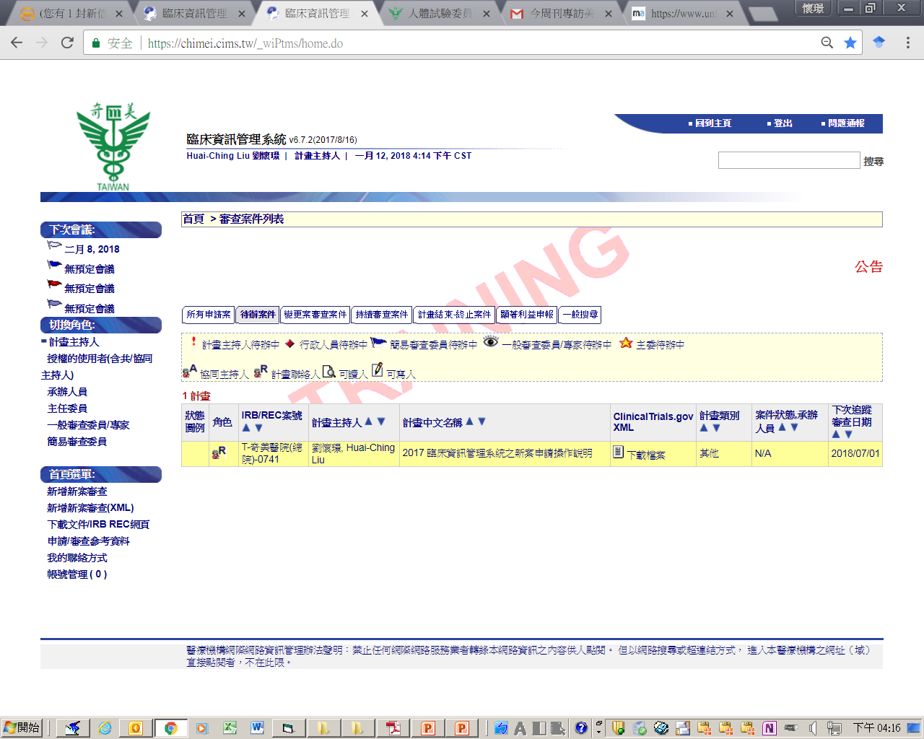
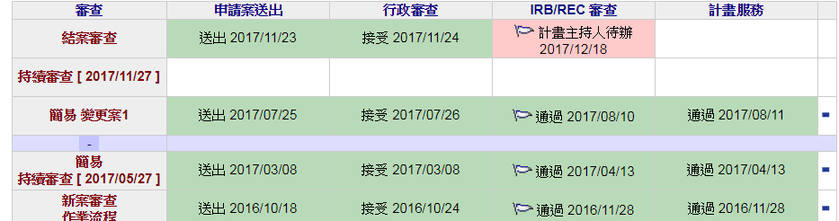
Q2. 如何操作PTMS：結案審查的複審？
1.登入PTMS後點選【計畫主持人】身分
2.於【待辦案件】點入【IRB編號】
3.【IRB/REC審查】部分顯示「計畫主持人待辦」，則點入「簡易結案報告」

Slide 21
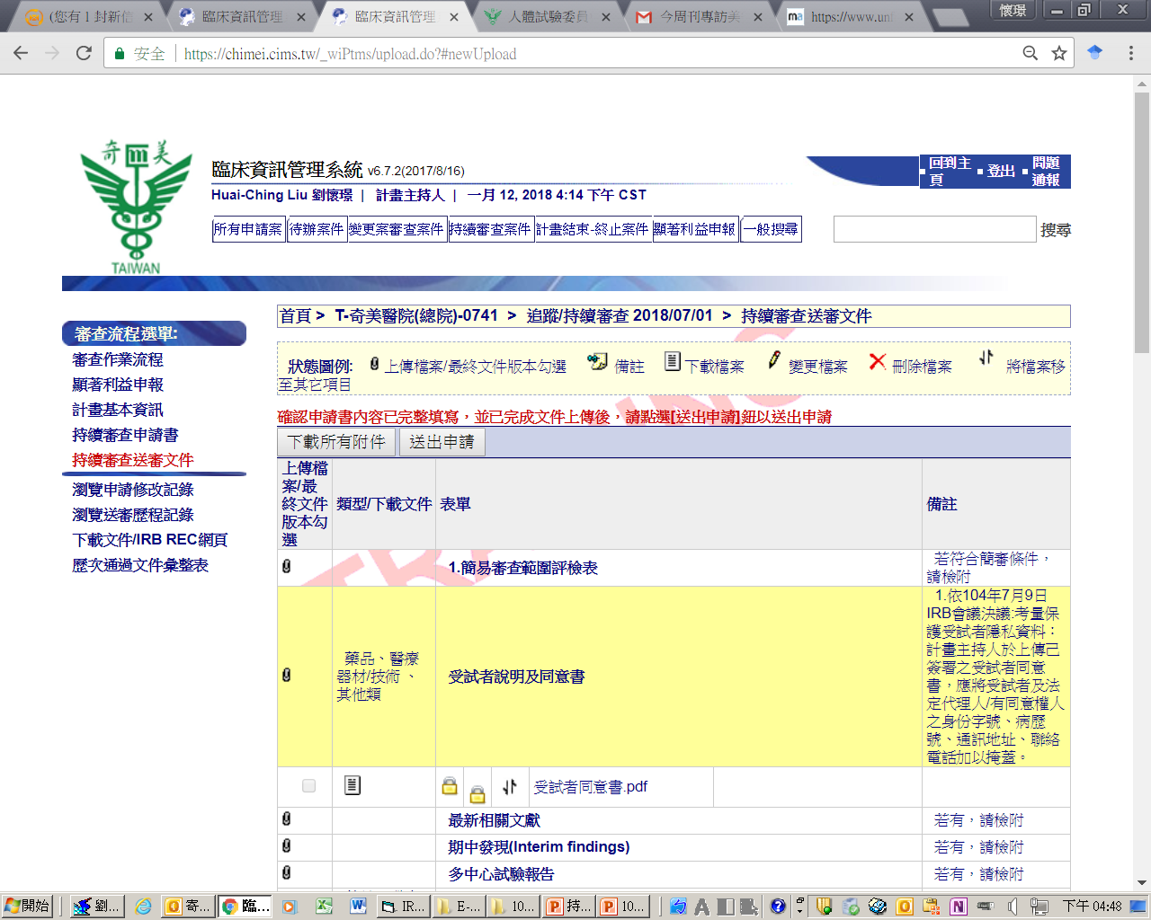
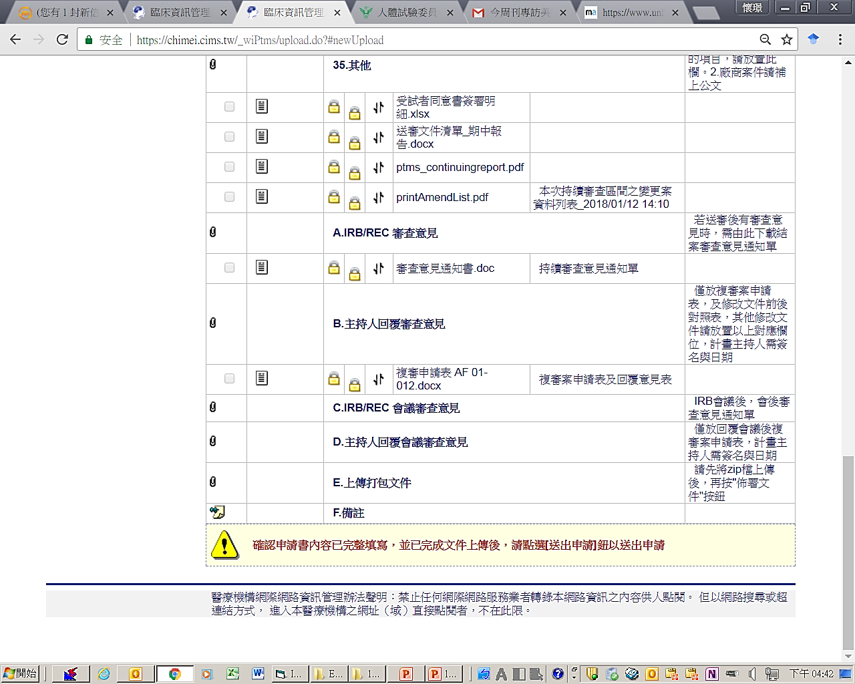
上傳回覆文件，按送出申請
下載
上傳
若有審查意見請上傳此欄位

Slide 22
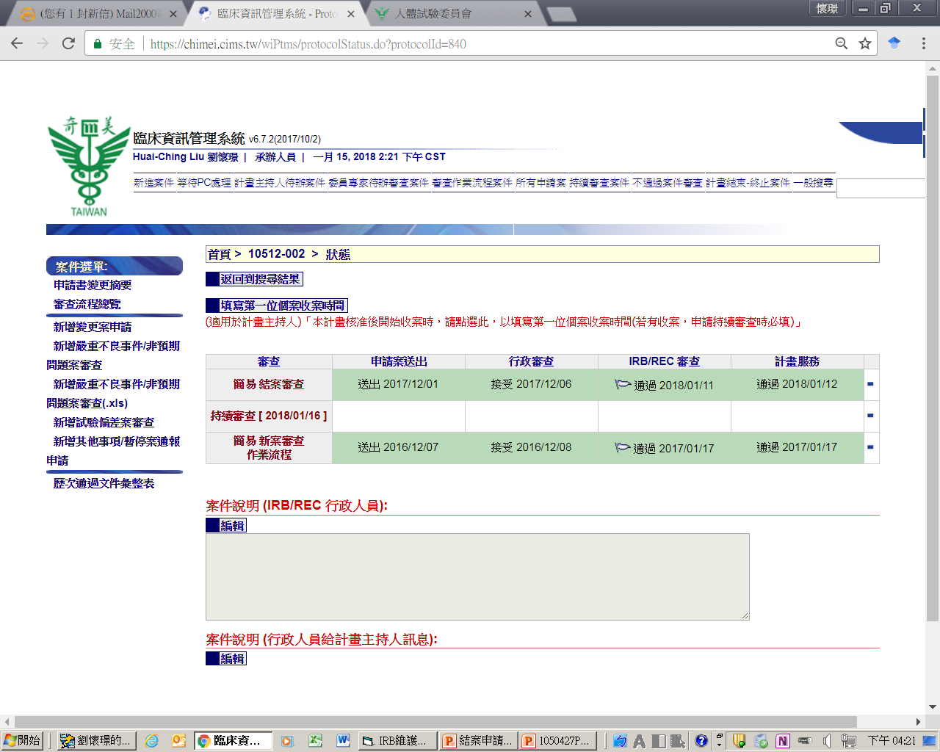
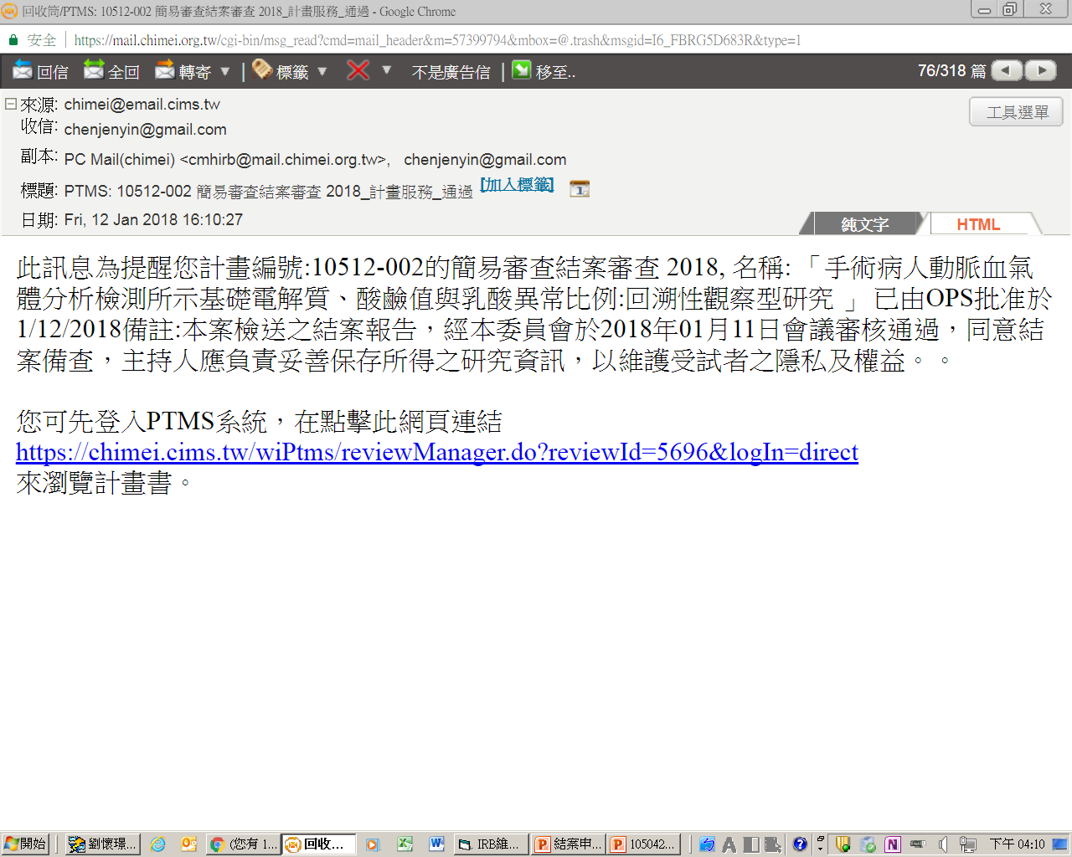
結案報告-通過通知
圖一
結案報告審查通過後，於PTMS狀態頁面可見通過日期(圖一)，主持人及計畫連絡人會收到e-MAIL通知(圖二)
圖二

